Slide 1
Môn: Lập trình Hướng đối tượng (Object Oriented Programming)
Chương 4. Kết tập và Kế thừa

Slide 2


Mục tiêu bài học
Giải thích về khái niệm tái sử dụng mã nguồn
Chỉ ra được bản chất, mô tả các khái niệm liên quan đến đến kết tập và kế thừa
So sánh kết tập và kế thừa
Biểu diễn được kết tập và kế thừa trên UML
Giải thích nguyên lý kế thừa và thứ tự khởi tạo, hủy bỏ đối tượng trong kế thừa
Áp dụng các kỹ thuật, nguyên lý về kết tập và kết thừa trên ngôn ngữ lập trình Java
2

Slide 3

Nội dung
Tái sử dụng mã nguồn
Kết tập (Aggregation)
Kế thừa (Inheritance)
Ví dụ và bài tập
3

Slide 4

Nội dung
Tái sử dụng mã nguồn
Kết tập (Aggregation)
Kế thừa (Inheritance)
Ví dụ và bài tập
4

Slide 5



1. Tái sử dụng mã nguồn (Re-usability)
Tái sử dụng mã nguồn: Sử dụng lại các mã nguồn đã viết
Lập trình cấu trúc: Tái sử dụng hàm/chương trình con
OOP: Khi mô hình thế giới thực, tồn tại nhiều loại đối tượng có các thuộc tính và hành vi tương tự hoặc liên quan đến nhau
Làm thế nào để tái sử dụng lớp đã viết?
5

Slide 6

1. Tái sử dụng mã nguồn (2)
Các cách sử dụng lại lớp đã có:
Sao chép lớp cũ thành 1 lớp khác =>Dư thừa và khó quản lý khi có thay đổi
Tạo ra lớp mới là sự tập hợp hoặc sử dụng các đối tượng của lớp cũ đã có=> Kết tập (Aggregation)
Tạo ra lớp mới trên cơ sở phát triển từ lớp cũ đã có=>Kế thừa (Inheritance)

Slide 7


Ưu điểm của tái sử dụng mã nguồn
Giảm thiểu công sức, chi phí
Nâng cao chất lượng phần mềm
Nâng cao khả năng mô hình hóa thế giới thực
Nâng cao khả năng bảo trì(maintainability)

Slide 8
Nội dung
Tái sử dụng mã nguồn
Kết tập (Aggregation)
Kế thừa (Inheritance)
Ví dụ và bài tập

Slide 9

2. Kết tập
Ví dụ:
Điểm
◼ Tứ giác gồm 4 điểm
→ Kết tập
Kết tập
Quan hệ chứa/có ("has- a") hoặc là một phần (is-a-part-of)

Slide 10

2.1. Bản chất của kết tập
Kết tập (aggregation)
Tạo ra các đối tượng của các lớp có sẵn trong lớp mới → thành viên của lớp mới.
Kết tập tái sử dụng thông qua đối tượng
Lớp mới
Lớp toàn thể (Aggregate/Whole),
Lớp cũ
Lớp thành phần (Part).

Slide 11

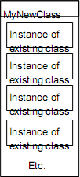
2.1. Bản chất của kết tập (2)
Lớp toàn thể chứa đối tượng của lớp thành phần
Là một phần (is-a-part of) của lớp toàn thể
Tái sử dụng các thành phần dữ liệu và các hành vi của lớp thành phần thông qua đối tượng thành phần

Slide 12
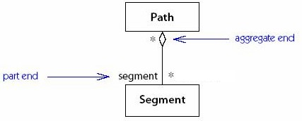
2.2. Biểu diễn kết tập bằng UML
Sử dụng "hình thoi" tại đầu của
lớp toàn thể
Sử dụng bội số quan hệ (multiplicity) tại 2 đầu
1 số nguyên dương: 1, 2,...
Dải số (0..1, 2..4)
*: Bất kỳ số nào
Không có: Mặc định là 1
Tên vai trò (rolename)
Nếu không có thì mặc định là tên của lớp (bỏ viết hoa chữ cái đầu)
TuGiac
4 | Diem
1

Slide 13
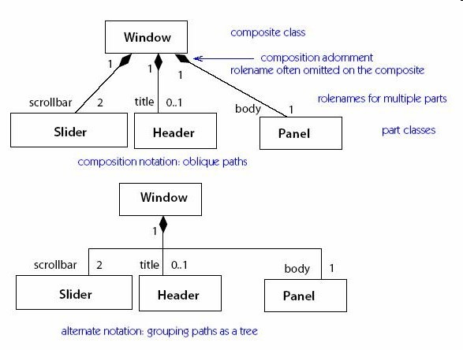
Ví dụ

Slide 14

2.3. Minh họa trên Java
class Diem {
private int x, y;
public Diem(){}
public Diem(int x, int y) {
this.x = x; this.y = y;
}
public void setX(int x){ this.x = x; }
public int getX() { return x; }
public void printDiem(){
System.out.print("(" + x + ", " + y + ")");
}
}

Slide 15
class TuGiac {
TuGiac
4 | Diem
1
private | Diem | d1, | d2;
private | Diem | d3, | d4;
public TuGiac(Diem p1, Diem p2,
Diem p3, Diem p4){ d1 = p1; d2 = p2; d3 = p3; d4 = p4;
}
public TuGiac(){
d1 = new Diem(); d2 = new Diem(0,1); d3 = new Diem (1,1); d4 = new Diem (1,0);
}
public void printTuGiac(){
d1.printDiem(); d3.printDiem();
d2.printDiem(); d4.printDiem();
System.out.println();
}
}

Slide 16
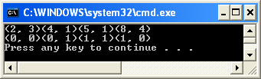
public class Test {
public static void main(String arg[])
{
Diem d1 = new Diem(2,3); Diem d2 = new Diem(4,1); Diem d3 = new Diem (5,1); Diem d4 = new Diem (8,4);
TuGiac tg1 = new TuGiac(d1, d2, d3, d4);
TuGiac tg2 = new TuGiac();
tg1.printTuGiac(); tg2.printTuGiac();
}
}

Slide 17

Cách cài đặt khác
1
4
TuGiac
Diem
class TuGiac {
private Diem[] diem = new Diem[4]; public TuGiac(Diem p1, Diem p2,
Diem p3, Diem p4){
diem[0] | = | p1; | diem[1] | = | p2;
diem[2] | = | p3; | diem[3] | = | p4;
}
public void printTuGiac(){ diem[0].printDiem(); diem[1].printDiem(); diem[2].printDiem(); diem[3].printDiem(); System.out.println();
}
}
17

Slide 18

2.4. Thứ tự khởi tạo trong kết tập
Khi một đối tượng được tạo mới, các thuộc tính của đối tượng đó đều phải được khởi tạo và gán những giá trị tương ứng.
Các đối tượng thành phần được khởi tạo trước
→ Các phương thức khởi tạo của các lớp của các đối tượng thành phần được thực hiện trước

Slide 19

Nội dung
Tái sử dụng mã nguồn
Kết tập (Aggregation)
Kế thừa (Inheritance)
Ví dụ và bài tập

Slide 20
3.1. Tổng quan về kế thừa
Ví dụ:
Điểm
Tứ giác gồm 4 điểm
=>Kết tập
Tứ giác
Hình vuông
=>Kế thừa

Slide 21
3.1.1. Bản chất kế thừa
Kế thừa (Inherit, Derive)
Tạo lớp mới bằng cách phát triển lớp đã có.
Lớp mới kế thừa những gì đã có trong lớp cũ và phát triển những tính năng mới.
Lớp cũ:
Lớp cha (parent, superclass), lớp cơ sở (base class)
Lớp mới:
Lớp con (child, subclass), lớp dẫn xuất (derived class)

Slide 22

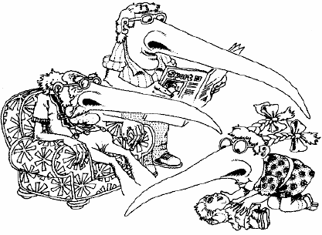
3.1.1. Bản chất kế thừa (2)
Lớp con
Là một loại (is-a-kind-of) của lớp cha
Tái sử dụng bằng cách kế thừa các thành phần dữ liệu và các hành vi của lớp cha
Chi tiết hóa cho phù hợp với mục đích sử dụng mới
Extension: Thêm các thuộc tính/hành vi mới
Redefinition (Method Overriding): Chỉnh sửa lại các hành vi kế thừa từ lớp cha

Slide 23

3.1.2. Biểu diễn kế thừa trong UML
◼ Sử dụng "tam giác rỗng" tại đầu Lớp cha
Mammal
TuGiac
Hinh Vuong
Hinh Thang
Whale
Horse

Slide 24

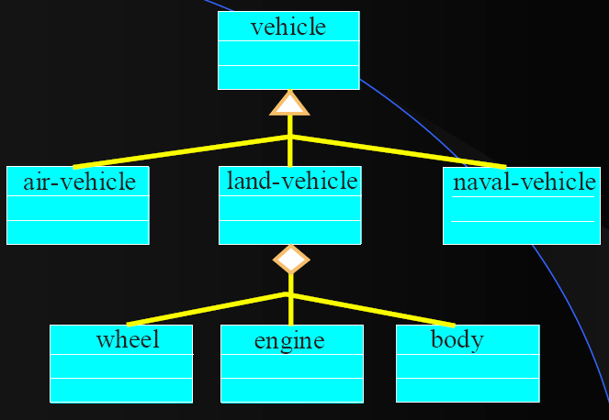
3.1.3. Kết tập và kế thừa
So sánh kết tập và kế thừa?
Giống nhau
◼ Đều là kỹ thuật trong OOP để tái sử dụng mã nguồn
Khác nhau?

Slide 25
Phân biệt kế thừa và kết tập
Kế thừa Kết tập
Kế thừa tái sử dụng thông qua lớp.
Tạo lớp mới bằng cách phát triển lớp đã có
Lớp con kế thừa dữ liệu và hành vi của lớp cha
◼ Kết tập tái sử dụng thông qua đối tượng.
Tạo ra lớp mới là tập hợp các đối tượng của các lớp đã có
Lớp toàn thể có thể sử dụng dữ liệu và hành vi thông qua các đối tượng thành phần
Quan hệ "là một loại" ("is a kind of")
Ví dụ: Ô tô là một loại phương tiện vận tải
Quan hệ "là một phần" ("is a part of")
Ví dụ: Bánh xe là một phần của Ô tô
25

Slide 26

3.1.4. Cây phân cấp kế thừa
(Inheritance hierarchy)
A
Cấu trúc phân cấp hình cây, biểu diễn mối quan hệ kế thừa giữa các lớp.
Dẫn xuất trực tiếp :
B
B dẫn xuất trực tiếp từ A
Dẫn xuất gián tiếp :
Vehicle
C dẫn xuất gián tiếp từ A
C
Car
Moto
SportCar
Compact
SportMoto

Slide 27

3.1.4. Cây phân cấp kế thừa (2)
Các lớp con có cùng lớp cha gọi là anh chị em (siblings)
Thành viên được kế thừa sẽ được kế thừa xuống dưới trong cây phân cấp → Lớp con kế thừa tất cả các lớp tổ tiên của nó.
Hình
Hình hai chiều
Hình ba chiều
Hình tròn
Tứ giác
Tam giác
Hình cầu
Hình lăng trụ
Tứ diện

Slide 28

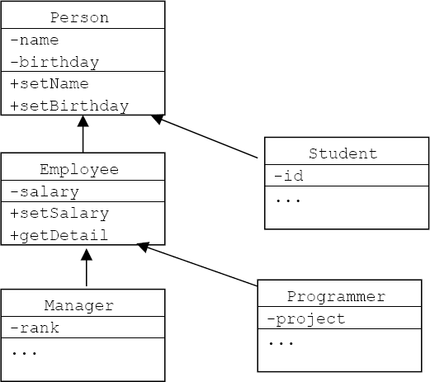
3.1.4. Cây phân cấp kế thừa (2)
Mọi lớp
đều kế thừa từ lớp gốc Object

Slide 29
Lớp Object
Trong gói java.lang
Nếu một lớp không được định nghĩa là lớp con của một lớp khác thì mặc định nó là lớp con trực tiếp của lớp Object.
Lớp Object là lớp gốc trên cùng của tất cả các cây phân cấp kế thừa

Slide 30

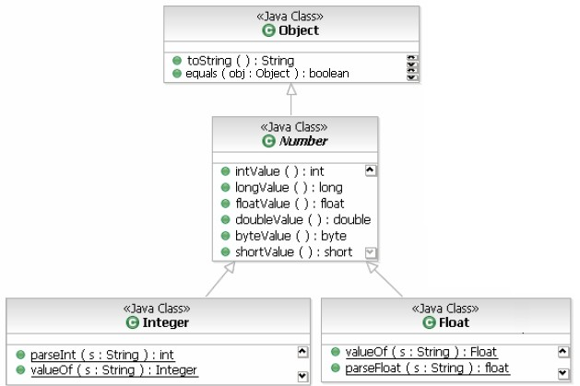
Lớp Object (2)
◼ Chứa một số phương thức hữu ích kế thừa lại cho tất cả các lớp, ví dụ: toString(), equals()...

Slide 31

3.2. Nguyên lý kế thừa
Chỉ định truy cập protected
Thành viên protected trong lớp cha được truy cập trong:
Các thành viên lớp cha
Các thành viên lớp con
Các thành viên các lớp cùng thuộc 1 package với lớp cha
Lớp con có thể kế thừa được gì?
Kế thừa được các thành viên được khai báo là public và protected của lớp cha.
Không kế thừa được các thành viên private.
Các thành viên có chỉ định truy cập mặc định nếu lớp cha
cùng gói với lớp con

Slide 32

3.2. Nguyên lý kế thừa (2)
 | public | Không có | protected | private
Cùng lớp cha
Lớp con cùng gói
Lớp con khác gói
Khác gói, non-inher |  |  |  | 32

Slide 33

3.2. Nguyên lý kế thừa (2)
 | public | Không có | protected | private
Cùng lớp cha | Yes | Yes | Yes | Yes
Lớp con cùng gói | Yes | Yes | Yes | No
Lớp con khác gói | Yes | No | Yes | No
Khác gói, non-inher | Yes | No | No | No 33

Slide 34

3.2. Nguyên lý kế thừa (3)
Các trường hợp không được phép kế thừa:
Các phương thức khởi tạo và hủy
Làm nhiệm vụ khởi đầu và gỡ bỏ các đối tượng
Chúng chỉ biết cách làm việc với từng lớp cụ thể
Toán tử gán =
Làm nhiệm vụ giống như phương thức khởi tạo

Slide 35
3.3. Cú pháp kế thừa trên Java
Cú pháp kế thừa trên Java:
◼ <Lớp con> extends <Lớp cha>
Lớp cha nếu được định nghĩa là final thì không thể có lớp dẫn xuất từ nó.
Ví dụ:
class HinhVuong extends TuGiac {
...
}

Slide 36
public class TuGiac {
protected Diem d1, d2, d3, d4;
public void setD1(Diem _d1) {d1=_d1;}
public Diem getD1(){return d1;}
public void printTuGiac(){...}
…
Ví dụ 1.1
Sử dụng các thuộc tính protected của lớp cha trong lớp con
}
public class HinhVuong extends TuGiac {
public HinhVuong(){
d1 = new Diem(0,0); d2 = new Diem(0,1); d3 = new Diem(1,0); d4 = new Diem(1,1);
}
}
public class Test{
public static void main(String args[]){
HinhVuong hv = new HinhVuong();
hv.printTuGiac();
}
Gọi phương thức public
lớp cha của đối tượng lớp con
}
36

Slide 37
public class TuGiac {
protected Diem d1, d2, d3, d4; public void printTuGiac(){...} public TuGiac(){...}
Ví dụ 1.2
public | TuGiac(Diem | d1, | Diem | d2,
 | Diem | d3, | Diem | d4) { | ...}
}
public class HinhVuong extends TuGiac { public HinhVuong(){ super(); }
public HinhVuong(Diem | d1, Diem | d2,
Diem | d3, Diem | d4){
super(d1, d2, d3, | d4);
}
}
public class Test{
public static void main(String args[]){ HinhVuong hv = new HinhVuong(); hv.printTuGiac();
}
}

Slide 38

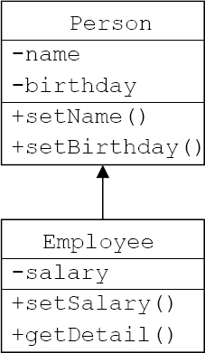
Ví dụ 2
protected
class Person {
private String name; private Date birthday;
public String getName() {return name;}
...
}
class Employee extends Person { private double salary;
public boolean setSalary(double sal){ salary = sal;
return true;
}
public String getDetail(){
String s = name+", "+birthday+", "+salary;
//Loi
}
}

Slide 39
Ví dụ 2
protected
class Person {
protected String name; protected Date bithday;
public String getName() {return name;}
...
}
class Employee extends Person { private double salary;
public boolean setSalary(double sal){ salary = sal;
return true;
}
public String getDetail(){
String
s
=
name+",
"+birthday+",
"+salary;
}
}

Slide 40

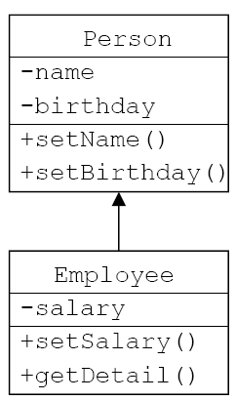
Ví dụ 2 (tiếp)
public class Test {
public static void main(String args[]){ Employee e = new Employee(); e.setName("John"); e.setSalary(3.0);
}
}
40

Slide 41

Ví dụ 3 – Cùng gói
public class Person {
Date birthday; String name;
...
}
public class Employee extends Person {
...
public String getDetail() {
String s;
String s = name + "," + birthday;
s += ", " + salary;
return s;
}
}
41

Slide 42
Ví dụ 3 – Khác gói
package abc;
public class Person {
protected Date birthday;
protected String name;
...
}
import abc.Person;
public class Employee extends Person {
...
public String getDetail() {
String s;
s = name + "," + birthday + "," + salary;
return s;
}
}
42

Slide 43

3.4. Khởi tạo và huỷ bỏ đối tượng
Khởi tạo đối tượng:
Lớp cha được khởi tạo trước lớp con.
Các phương thức khởi tạo của lớp con luôn gọi phương thức khởi tạo của lớp cha ở câu lệnh đầu tiên
Tự động gọi (không tường minh - implicit): Khi lớp cha
CÓ phương thức khởi tạo mặc định
Gọi trực tiếp (tường minh -explicit)
Hủy bỏ đối tượng:
Ngược lại so với khởi tạo đối tượng

Slide 44
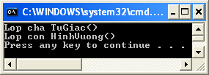
3.4.1. Tự động gọi constructor của lớp cha
public class TuGiac { protected Diem d1, d2; protected Diem d3, d4; public TuGiac(){
System.out.println
("Lop cha TuGiac()");
}
//…
}
public class HinhVuong extends TuGiac {
public HinhVuong(){
//Tu dong goi TuGiac()
System.out.println
("Lop con HinhVuong()");
}
}
public class Test { public static void main(String arg[])
{
HinhVuong hv =
new HinhVuong();
}
}
44

Slide 45

3.4.2. Gọi trực tiếp constructor của lớp cha
Câu lệnh đầu tiên trong phương thức khởi tạo của lớp con có thể gọi phương thức khởi tạo của lớp cha
super(Danh_sach_tham_so);
Điều này là bắt buộc nếu lớp cha không có phương thức khởi tạo mặc định
Đã viết phương thức khởi tạo của lớp cha với một số tham số
Phương thức khởi tạo của lớp con không bắt buộc phải có tham số.
45

Slide 46
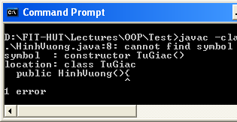
Ví dụ
public class Test { public static
public class TuGiac {
void main(String
arg[])
{
HinhVuong hv = new
protected Diem d1, d2; protected Diem d3, d4; public TuGiac(Diem d1,
Diem d2, Diem d3, Diem d4){
System.out.println("Lop cha TuGiac(d1, d2, d3, d4)"); this.d1 = d1; this.d2 = d2; this.d3 = d3; this.d4 = d4;
}
HinhVuong();
}
}
Lỗi
}
public class HinhVuong extends public HinhVuong(){
System.out.println ("Lop con HinhVuong()");
}
}
TuGiac {
46

Slide 47


Gọi trực tiếp constructor của lớp cha
Phương thức khởi tạo lớp con KHÔNG tham số
public class TuGiac {
protected Diem d1,d2,d3,d4;
. . .
HinhVuong hv = new
HinhVuong();
public | TuGiac(Diem | d1, | Diem | d2,
 | Diem d3, | Diem | d4){
System.out.println("Lop cha
TuGiac(d1, |  |  |  | d2, | d3, | d4)");
 | this.d1 | = | d1; | this.d2 |  | = | d2;
 | this.d3 | = | d3; | this.d4 |  | = | d4;
}
}
public class HinhVuong extends TuGiac { public HinhVuong(){
super(new Diem(0,0), new Diem(0,1),
new Diem(1,1),new Diem(1,0)); System.out.println("Lop con HinhVuong()");
}
}
47

Slide 48

Gọi trực tiếp constructor của lớp cha
Phương thức khởi tạo lớp con CÓ tham số
public class TuGiac {
protected Diem d1,d2,d3,d4; public TuGiac(Diem d1,
Diem d2, Diem d3, Diem d4){
. . .
HinhVuong hv =
new HinhVuong(
new Diem(0,0),
System.out.println
("Lop cha TuGiac(d1,d2,d3,d4)"); ^{new Diem(0,1),}
this.d1 = d1; this.d2 = d2;
this.d3 = d3; this.d4 = d4;
new Diem(1,1),
new Diem(1,0));
}
}
public class HinhVuong extends TuGiac {
public HinhVuong(Diem d1, Diem d2,
Diem d3, Diem d4){ super(d1, d2, d3, d4);
System.out.println("Lop con HinhVuong(d1,d2,d3,d4)");
}
}
48

Slide 49


public class TG {
private String name; public TG(String name) {
}
}
public class HV extends TG{ public void test(){
}
}
49

Slide 50
Nội dung
Tái sử dụng mã nguồn
Kết tập (Aggregation)
Kế thừa (Inheritance)
Ví dụ và bài tập
51

Slide 51
Bài tập:
◼ Viết mã nguồn cho lớp PhongBan với các thuộc tính và phương thức như biểu đồ trên cùng phương thức khởi tạo với số lượng tham số cần thiết, biết rằng:
Việc thêm/xóa nhân viên được thực hiện theo cơ chế của stack
tongLuong() trả về tổng lương của các nhân viên trong phòng.
inTTin() hiển thị thông tin của phòng và thông tin của các nhân viên trong phòng.
PhongBan
NhanVien
1 1..
*
-tenNhanVien:String
-heSoLuong:double
+LUONG_CO_BAN:double=750.000
+LUONG_MAX:double=20.000.000
-tenPhongBan:String
-soNhanVien:byte
+SO_NV_MAX:byte = 100
+themNV(NhanVien):boolean
+xoaNV():NhanVien
+tongLuong():double
+inTTin()
+tangLuong(double):boolean
+tinhLuong():double
+inTTin()
52

Slide 52
public class PhongBan {
private String tenPhongBan; private byte soNhanVien;
public static final SO_NV_MAX = 100;
private NhanVien[] dsnv;
public boolean themNhanVien(NhanVien nv){
if (soNhanVien < SO_NV_MAX) { dsnv[soNhanVien] = nv; soNhanVien++; return true;
} else return false;
}
public NhanVien xoaNhanVien(){
if (soNhanVien > 0) {
NhanVien tmp = dsnv[soNhanVien-1]; dsnv[soNhanVien-1] = null; soNhanVien--; return tmp;
} else return null;
}
// (cont)...
53

Slide 53
public PhongBan(String tenPB){
dsnv = new NhanVien[SO_NV_MAX]; tenPhongBan = tenPB; soNhanVien = 0;
// (cont.)
}
public double tongLuong(){
double tong = 0.0;
for (int i=0;i<soNhanVien;i++)
tong += dsnv[i].tinhLuong();
return tong;
}
public void inTTin(){
System.out.println("Ten phong: "+tenPhong);
System.out.println("So NV: "+soNhanVien); System.out.println("Thong tin cac NV");
for (int i=0;i<soNhanVien;i++)
dsnv[i].inTTin();
}
}
54

Slide 54

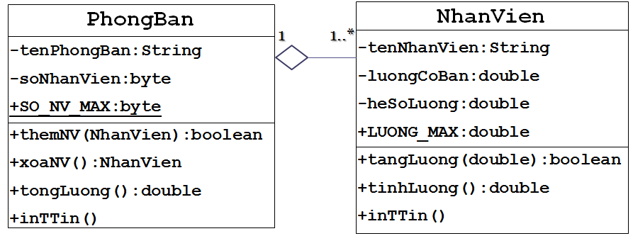
Thảo luận
Trong ví dụ trên
Lớp cũ? Lớp mới?
Lớp cũ: NhanVien
Lớp mới: PhongBan
Lớp mới tái sử dụng lớp cũ thông qua?
Mảng đối tượng của lớp NhanVien: dsnv
Lớp mới tái sử dụng được những gì của lớp cũ?
tinhLuong() trong phương thức tongLuong()
inTTin() trong phương thức inTTin()
55

